Slide 1
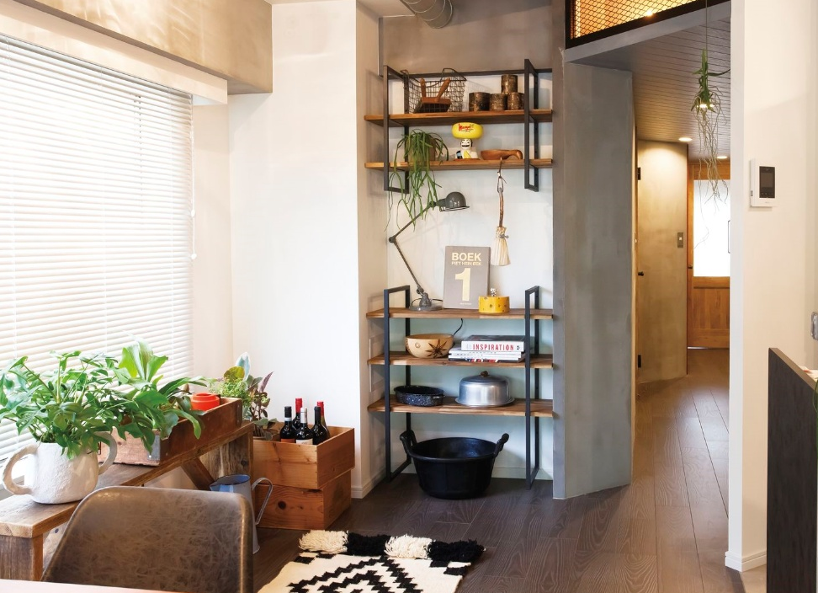
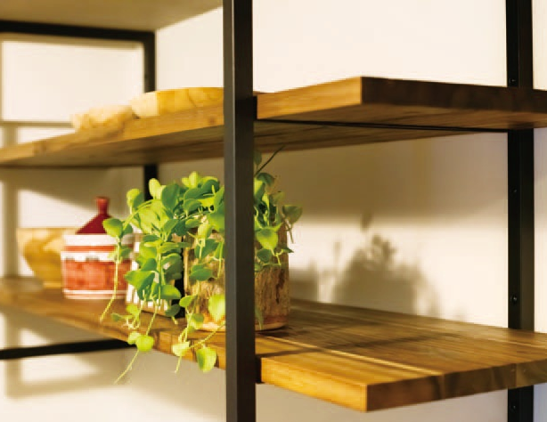
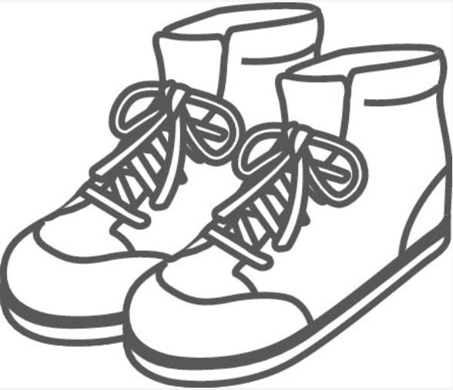
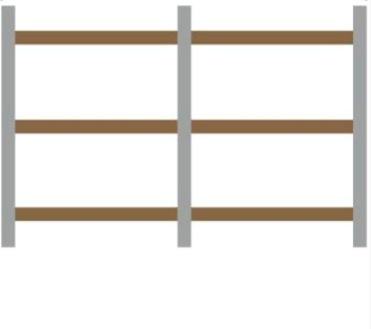
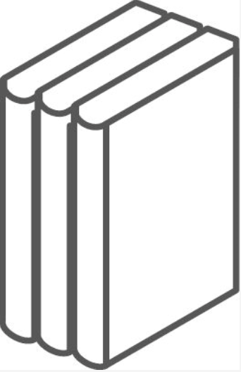
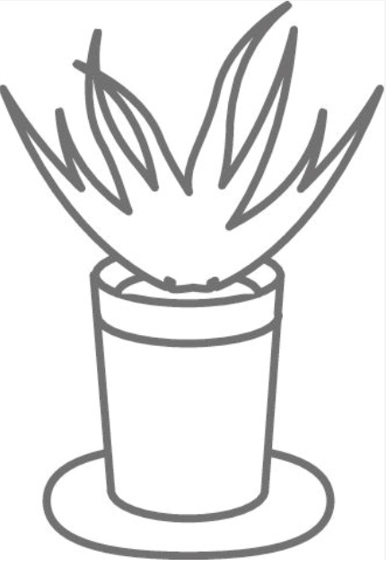
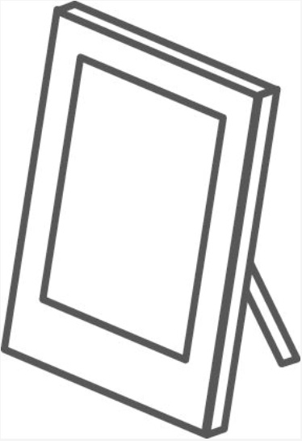
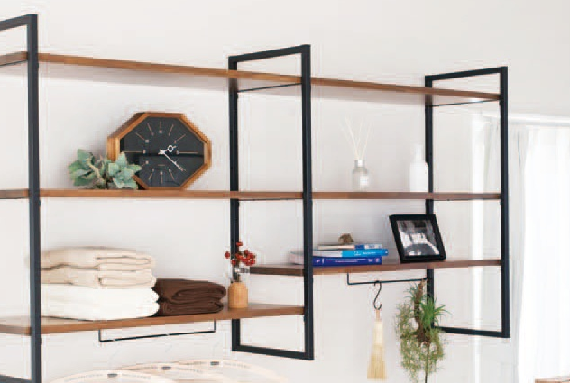
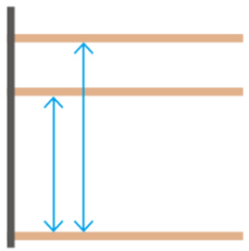
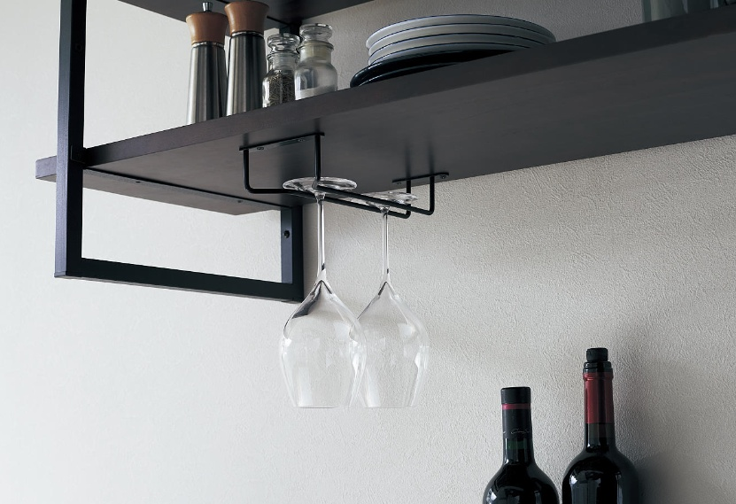
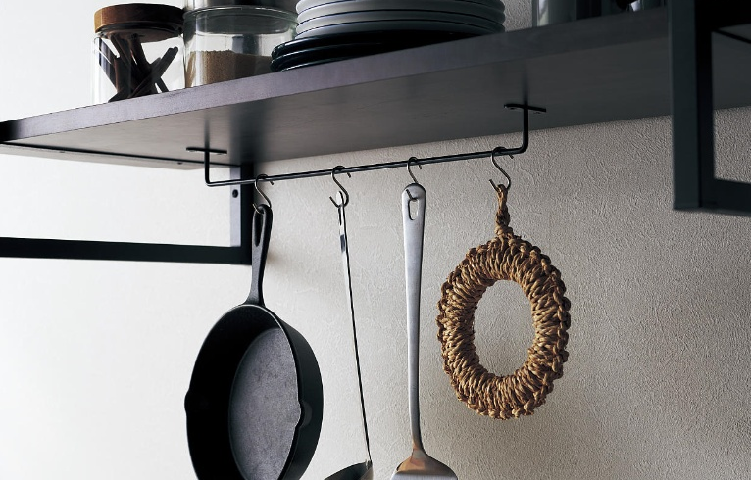
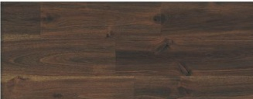
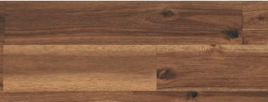
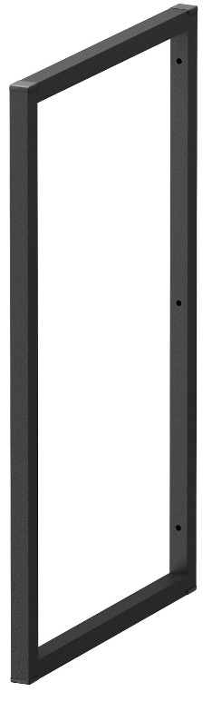
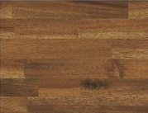
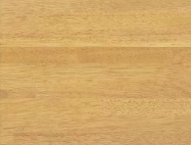
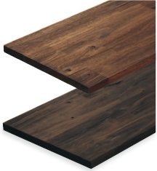
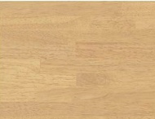
フレームシェルフ
プランイメージ
仕様
棚板の奥行は30cm・耐荷重25kg/枚（フレーム内々）
お気に入りの書籍や食器、靴などを置くこともできる奥行です。
棚板の間隔はお好みでアレンジ可能
ダミー
（プラン図を入れてください。）
110mmピッチ
で調整できます
背の高いものを置きたいときや、間隔をアレンジしたいときに、
棚板の高さを調整できます。
※イメージ写真のため、実際の仕様とは異なる場合がございます。
キッチンやリビング、個室など、お部屋に合わせた使い方を楽しめます。
納まり
オプション
季節の飾り物や雑貨、書籍、食器など。
お気に入りの小物をよりおしゃれに魅せる、インテリア発想のオープン収納です。
飾って、魅せて、お部屋づくりを自由に楽しめます。
棚板
フレーム
アンティーク色
フレームインタイプ
フレームアウトタイプ
グラスハンガー
ハンギングバー
シンプルなインテリアにマッチする
すっきりスマートな納まりです。
カジュアルな雰囲気のインテリアには、
ほどよいラフなスタイルがおすすめです。
高さと幅のあるワイングラスも、
お店のようにおしゃれに収納できます。
普段使いの服や、キッチンツールを
掛けて収納することができます。
アンティークダーク色
アンティークブラウン色
ベリティス色
アンティーク色棚板
選べる設置方法
壁付け
床置き
天吊り
ソフトウォールナット色
ウォールナット色
チェリー色
オーク色
おしゃれなカフェ風や
ヴィンテージスタイルにマッチする、
うづくり加工を施したアンティーク色棚板をご用意。
木材本来の外観や触感をお楽しみいただくため、より自然な塗装にこだわっています。
ブラック
ホワイト
ブロンズグレー
振動時
メープル色
ホワイトアッシュ色
しっくいホワイト色

Slide 2
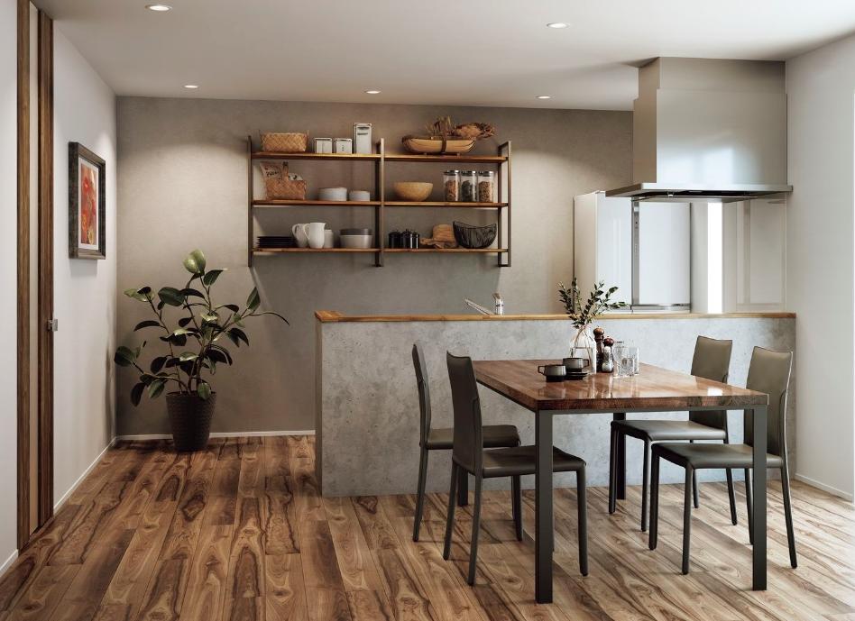
フレームシェルフ
プランイメージ
仕様
棚板の奥行は30cm・耐荷重25kg/枚（フレーム内々）
お気に入りの書籍や食器、靴などを置くこともできる奥行です。
棚板の間隔はお好みでアレンジ可能
ダミー
（プラン図を入れてください。）
110mmピッチ
で調整できます
背の高いものを置きたいときや、間隔をアレンジしたいときに、
棚板の高さを調整できます。
※イメージ写真のため、実際の仕様とは異なる場合がございます。
キッチンやリビング、個室など、お部屋に合わせた使い方を楽しめます。
納まり
オプション
季節の飾り物や雑貨、書籍、食器など。
お気に入りの小物をよりおしゃれに魅せる、インテリア発想のオープン収納です。
飾って、魅せて、お部屋づくりを自由に楽しめます。
棚板
フレーム
アンティーク色
フレームインタイプ
フレームアウトタイプ
グラスハンガー
ハンギングバー
シンプルなインテリアにマッチする
すっきりスマートな納まりです。
カジュアルな雰囲気のインテリアには、
ほどよいラフなスタイルがおすすめです。
高さと幅のあるワイングラスも、
お店のようにおしゃれに収納できます。
普段使いの服や、キッチンツールを
掛けて収納することができます。
アンティークダーク色
アンティークブラウン色
ベリティス色
アンティーク色棚板
選べる設置方法
壁付け
床置き
天吊り
ソフトウォールナット色
ウォールナット色
チェリー色
オーク色
おしゃれなカフェ風や
ヴィンテージスタイルにマッチする、
うづくり加工を施したアンティーク色棚板をご用意。
木材本来の外観や触感をお楽しみいただくため、より自然な塗装にこだわっています。
ブラック
ホワイト
ブロンズグレー
振動時
メープル色
ホワイトアッシュ色
しっくいホワイト色

Slide 3
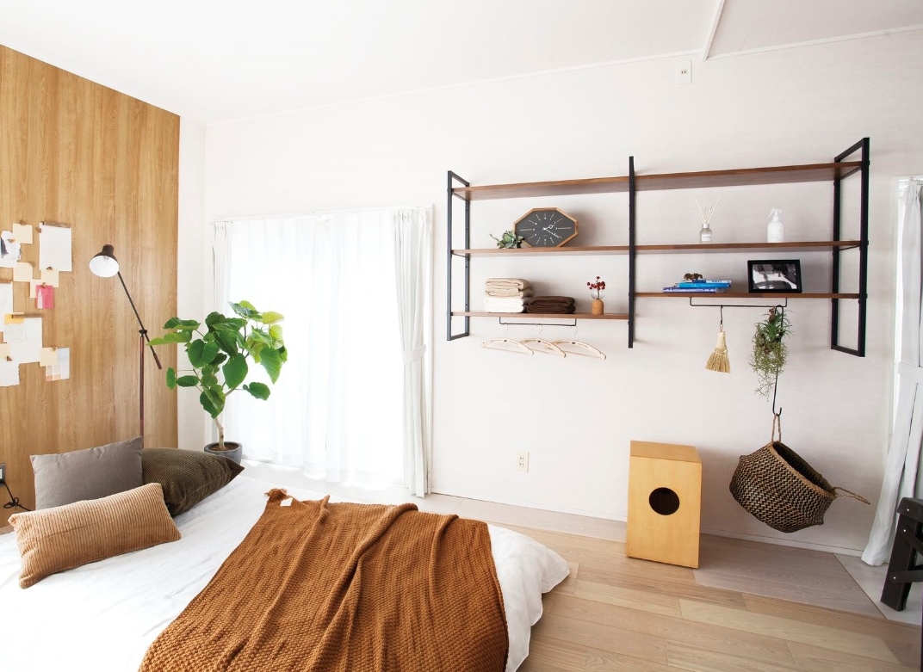
フレームシェルフ
プランイメージ
仕様
棚板の奥行は30cm・耐荷重25kg/枚（フレーム内々）
お気に入りの書籍や食器、靴などを置くこともできる奥行です。
棚板の間隔はお好みでアレンジ可能
ダミー
（プラン図を入れてください。）
110mmピッチ
で調整できます
背の高いものを置きたいときや、間隔をアレンジしたいときに、
棚板の高さを調整できます。
※イメージ写真のため、実際の仕様とは異なる場合がございます。
キッチンやリビング、個室など、お部屋に合わせた使い方を楽しめます。
納まり
オプション
季節の飾り物や雑貨、書籍、食器など。
お気に入りの小物をよりおしゃれに魅せる、インテリア発想のオープン収納です。
飾って、魅せて、お部屋づくりを自由に楽しめます。
棚板
フレーム
アンティーク色
フレームインタイプ
フレームアウトタイプ
グラスハンガー
ハンギングバー
シンプルなインテリアにマッチする
すっきりスマートな納まりです。
カジュアルな雰囲気のインテリアには、
ほどよいラフなスタイルがおすすめです。
高さと幅のあるワイングラスも、
お店のようにおしゃれに収納できます。
普段使いの服や、キッチンツールを
掛けて収納することができます。
アンティークダーク色
アンティークブラウン色
ベリティス色
アンティーク色棚板
選べる設置方法
壁付け
床置き
天吊り
ソフトウォールナット色
ウォールナット色
チェリー色
オーク色
おしゃれなカフェ風や
ヴィンテージスタイルにマッチする、
うづくり加工を施したアンティーク色棚板をご用意。
木材本来の外観や触感をお楽しみいただくため、より自然な塗装にこだわっています。
ブラック
ホワイト
ブロンズグレー
振動時
メープル色
ホワイトアッシュ色
しっくいホワイト色

Slide 4
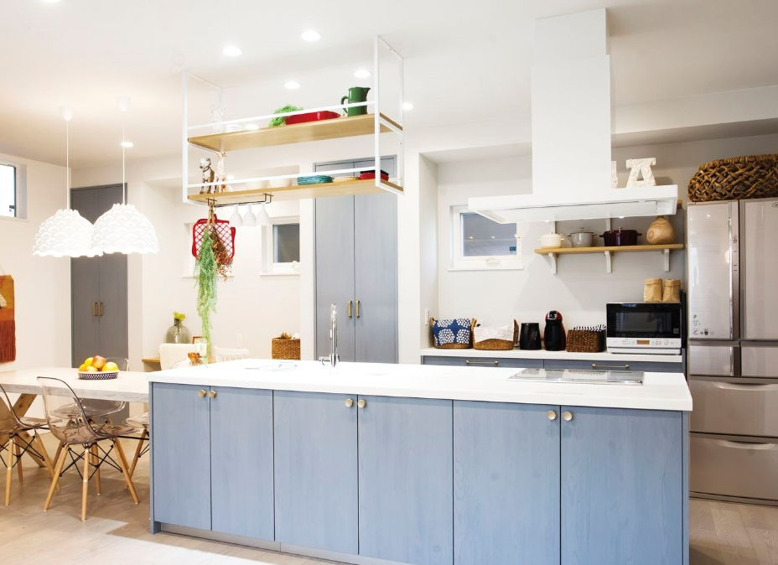
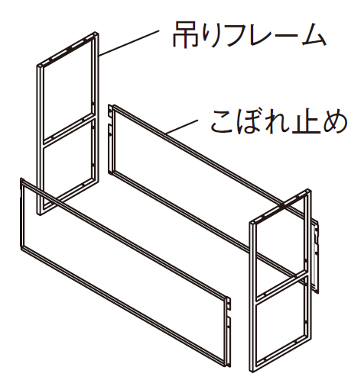
フレームシェルフ
プランイメージ
仕様
棚板の奥行は30cm・耐荷重25kg/枚（フレーム内々）
お気に入りの書籍や食器、靴などを置くこともできる奥行です。
こぼれ止め付き
ダミー
（プラン図を入れてください。）
天吊りタイプには、収納物が滑り落ちないための
こぼれ止めが付いています。
※イメージ写真のため、実際の仕様とは異なる場合がございます。
キッチンやリビング、個室など、お部屋に合わせた使い方を楽しめます。
納まり
オプション
季節の飾り物や雑貨、書籍、食器など。
お気に入りの小物をよりおしゃれに魅せる、インテリア発想のオープン収納です。
飾って、魅せて、お部屋づくりを自由に楽しめます。
棚板
フレーム
アンティーク色
フレームインタイプ
フレームアウトタイプ
グラスハンガー
ハンギングバー
シンプルなインテリアにマッチする
すっきりスマートな納まりです。
カジュアルな雰囲気のインテリアには、
ほどよいラフなスタイルがおすすめです。
高さと幅のあるワイングラスも、
お店のようにおしゃれに収納できます。
普段使いの服や、キッチンツールを
掛けて収納することができます。
アンティークダーク色
アンティークブラウン色
ベリティス色
壁付け
床置き
天吊り
ソフトウォールナット色
ウォールナット色
チェリー色
オーク色
おしゃれなカフェ風や
ヴィンテージスタイルにマッチする、
うづくり加工を施したアンティーク色棚板をご用意。
木材本来の外観や触感をお楽しみいただくため、より自然な塗装にこだわっています。
ブラック
ホワイト
ブロンズグレー
振動時
メープル色
ホワイトアッシュ色
しっくいホワイト色

Slide 5
カラーバリエ（棚板・フレーム）
棚板
フレーム
棚板
フレーム
アンティーク色
アンティークダーク色
アンティークブラウン色
ベリティス色
ソフトウォールナット色
ウォールナット色
チェリー色
オーク色
ブラック
ホワイト
ブロンズグレー
メープル色
ホワイトアッシュ色
しっくいホワイト色

Slide 6
説明
壁付け・床置き
天吊り
納まり
仕様
仕様
棚板の奥行は30cm・耐荷重25kg/枚（フレーム内々）
棚板の奥行は30cm・耐荷重25kg/枚（フレーム内々）
フレームインタイプ
フレームアウトタイプ
シンプルなインテリアにマッチする
すっきりスマートな納まりです。
カジュアルな雰囲気のインテリアには、
ほどよいラフなスタイルがおすすめです。
お気に入りの書籍や食器、靴などを置くこともできる奥行です。
お気に入りの書籍や食器、靴などを置くこともできる奥行です。
棚板の間隔はお好みでアレンジ可能
こぼれ止め付き
オプション
110mmピッチ
で調整できます
背の高いものを置きたいときや、間隔をアレンジしたいときに、
棚板の高さを調整できます。
天吊りタイプには、収納物が滑り落ちないための
こぼれ止めが付いています。
グラスハンガー
ハンギングバー
高さと幅のあるワイングラスも、
お店のようにおしゃれに収納できます。
普段使いの服や、キッチンツールを
掛けて収納することができます。
アンティーク色棚板
選べる設置方法
壁付け
床置き
天吊り
おしゃれなカフェ風や
ヴィンテージスタイルにマッチする、
うづくり加工を施したアンティーク色棚板をご用意。
木材本来の外観や触感をお楽しみいただくため、より自然な塗装にこだわっています。
振動時

Slide 7
キッチン・ダイニング

Slide 8
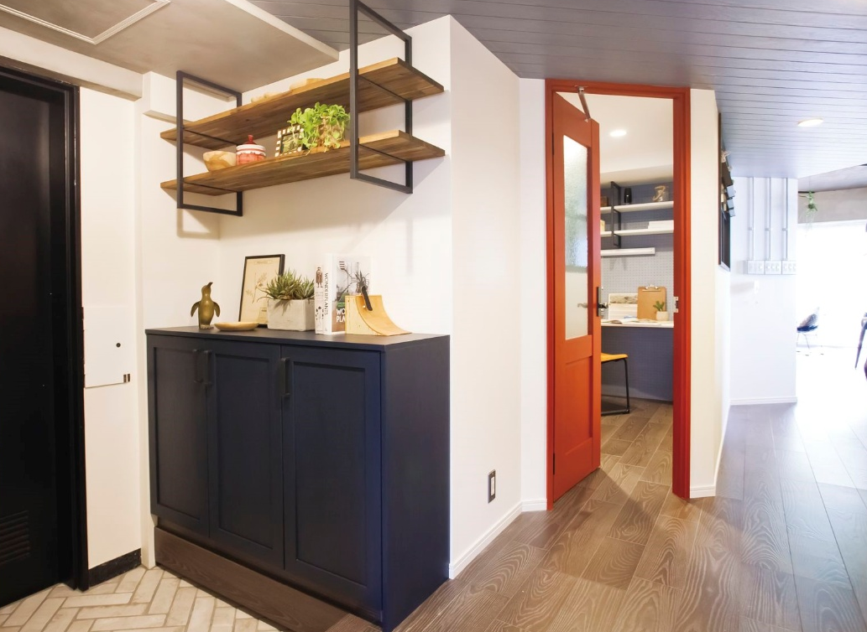
洋室・玄関

Slide 9
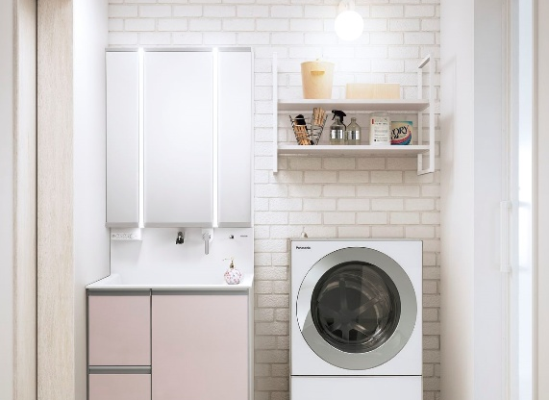
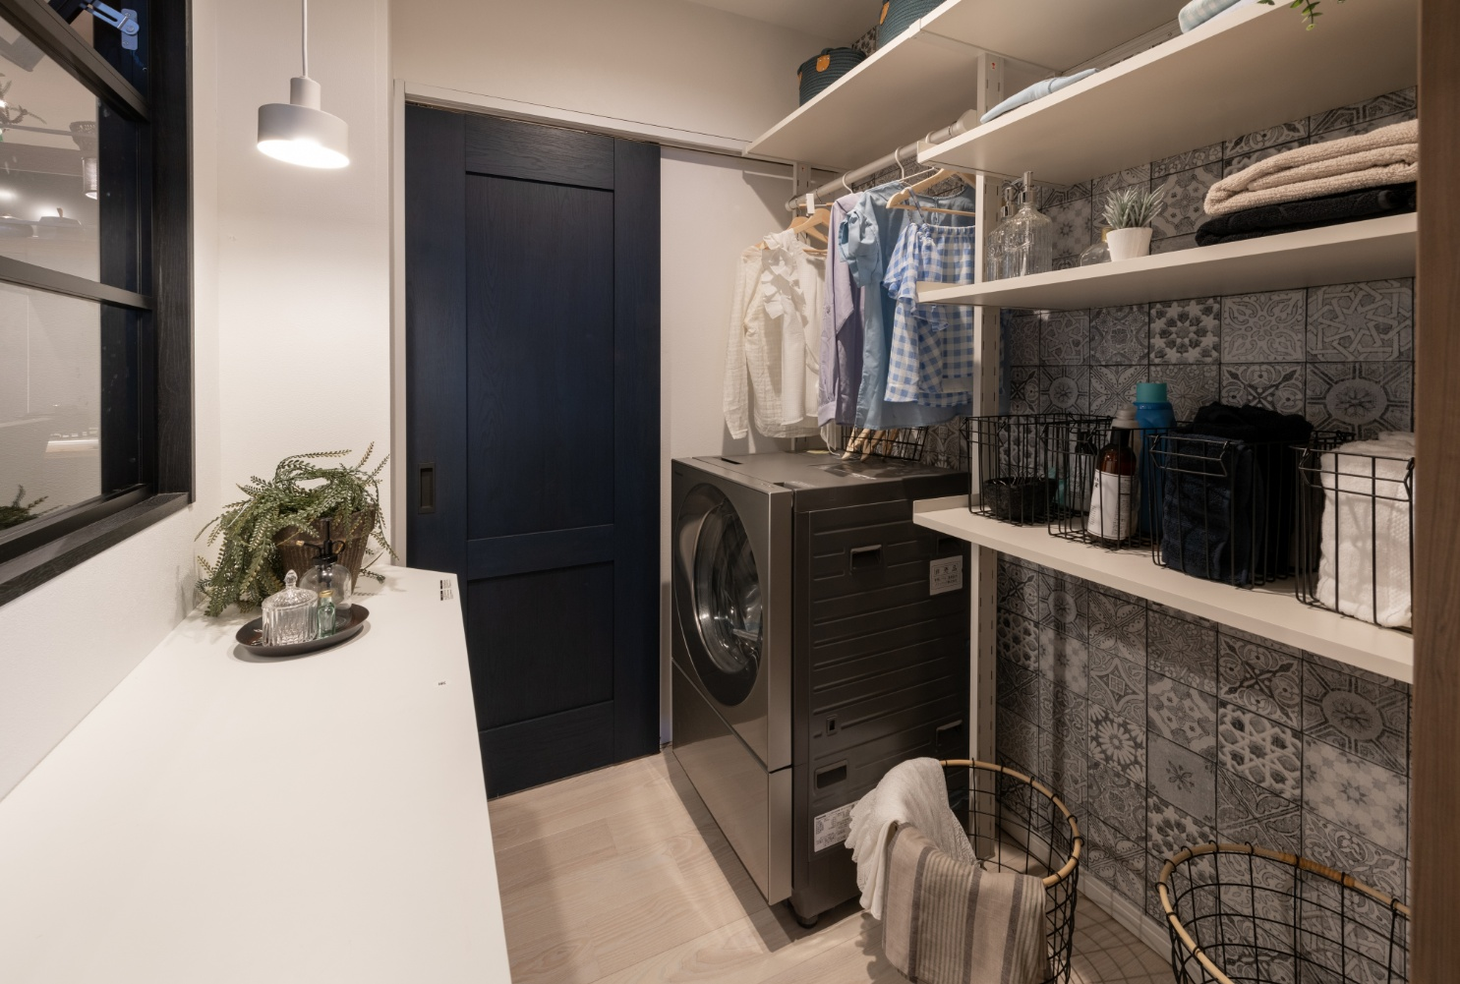
イメージ写真 リビング
洗面・ユーティリティ

